Slide 1
Дәріс тақырыбы: Дәрілік заттардың биожетімділігі (Bioavailability of Drugs)
Мақсаты: студенттерге дәрілік заттардың биожетімділігінің фармацевтикалық, фармакокинетикалық және клиникалық аспектілерін тереңдетіп түсіндіру, биожетімділікті анықтау әдістері мен оған әсер ететін факторларды талдау.

Slide 2
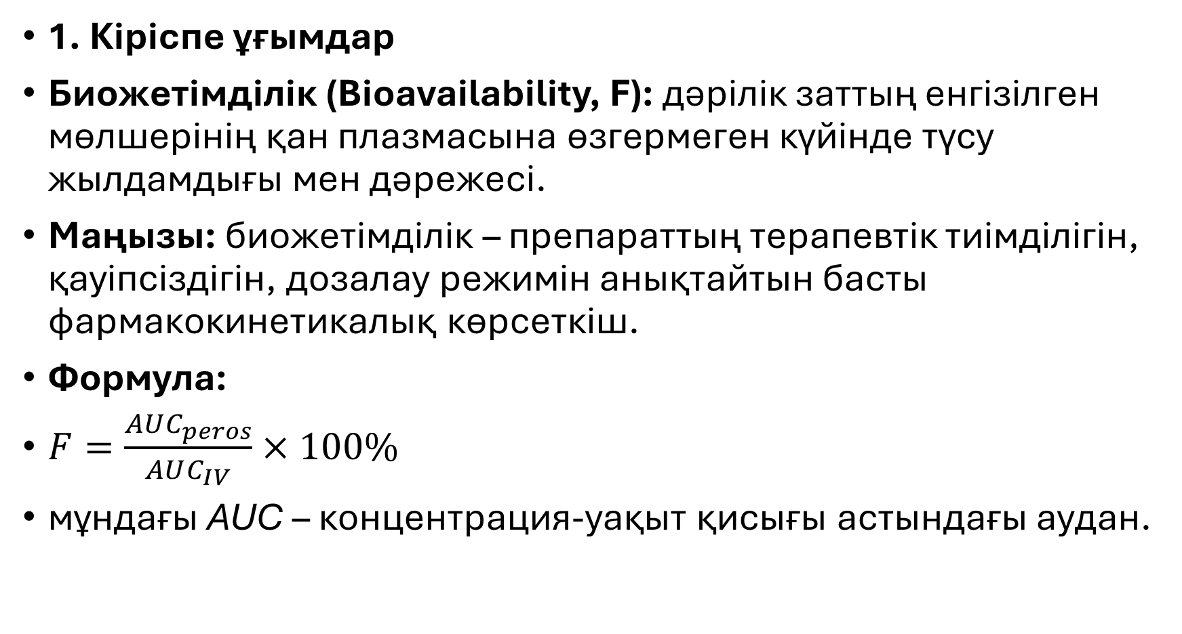
1. Кіріспе ұғымдар
Биожетімділік (Bioavailability, F): дәрілік заттың енгізілген мөлшерінің қан плазмасына өзгермеген күйінде түсу жылдамдығы мен дәрежесі.
Маңызы: биожетімділік – препараттың терапевтік тиімділігін, қауіпсіздігін, дозалау режимін анықтайтын басты фармакокинетикалық көрсеткіш.
Формула:
$F=\frac{AUC_{peros}}{AUC_{IV}}×100\%$
мұндағы AUC – концентрация-уақыт қисығы астындағы аудан.

Slide 3
2. Биожетімділіктің түрлері
Абсолюттік биожетімділік – дәрілік заттың вена ішіне енгізумен салыстырғандағы биожетімділігі.
Мысалы: F = 100% (IV енгізгенде), ал пероральді қабылдағанда 40–60%.
Салыстырмалы биожетімділік – бір дәрілік заттың әртүрлі дәрілік формалары арасындағы биожетімділікті салыстыру.
Мысалы: таблетка мен капсула арасындағы салыстыру.

Slide 4
3. Биожетімділікке әсер ететін факторлар
3.1. Фармацевтикалық факторлар
Дәрілік форманың түрі (ерітінді, суспензия, таблетка, капсула).
Жабын түрі (энтеросолюбильді, пролонгирленген, микрокапсулалар).
Экципиенттер (толтырғыштар, дисинтегранттар, байланыстырушылар).
Өндірістік технология (сығу қысымы, грануляция әдісі, лиофилизация).
3.2. Фармакокинетикалық факторлар
Сіңірілу: еру жылдамдығы, мембрана арқылы өту механизмі (пассивті диффузия, белсенді тасымал).
Алғашқы өту метаболизмі (First-pass effect): бауыр мен ішек қабырғасындағы метаболизм.
Плазма ақуыздарымен байланысу: жоғары байланыс биожетімділікті төмендетуі мүмкін.
3.3. Физиологиялық факторлар
Асқазан-ішек жолының рН деңгейі.
Асқазанның босау жылдамдығы және ішек перистальтикасы.
Тамақтану (майлы тағамдар липофильді заттардың сіңірілуін күшейтеді).
Жас, жыныс, генетикалық полиморфизмдер (CYP450 ферменттерінің әртүрлілігі).

Slide 5
4. Биожетімділікті зерттеу әдістері
Фармакокинетикалық әдістер:
Қан плазмасындағы концентрацияны анықтау (HPLC, масс-спектрометрия).
AUC, Tmax, Cmax есептеу.
Фармакодинамикалық әдістер:
Препараттың физиологиялық әсерін салыстыру (мысалы, антигипертензивті әсері бойынша).
Клинико-статистикалық әдістер:
Популяциялық зерттеулерде терапевтік тиімділікті салыстыру.

Slide 6
5. Биожетімділік пен биоэквиваленттілік
Биоэквиваленттілік – екі дәрілік препараттың (әдетте генерик пен оригинал) бірдей дозада, бірдей жағдайларда енгізілгенде, олардың биожетімділік көрсеткіштері клиникалық тұрғыда тең болуы.
Дүниежүзілік тәжірибеде биоэквиваленттілік сынақтары генерик препараттарды тіркеудің негізгі шарты.
6. Қолданбалы маңызы
Фармацевтикалық өндірісте: жаңа дәрілік формаларды құрастыруда биожетімділікті арттыру – басты міндет.
Клиникалық фармакологияда: дәрілік дозаны дәл есептеу, дәрілік форманы таңдау, жанама әсерлердің алдын алу.
Регуляторлық талаптар: EMA, FDA, ICH нұсқаулықтарына сәйкес, биоэквиваленттілік дәлелденбейінше генерик нарыққа шығарылмайды.

Slide 7
7. Биожетімділікті жақсарту стратегиялары
Липосомалар, нанобөлшектер, микросфералар.
Продрагтар (Prodrug design).
Пероральді биожетімділікті күшейтетін қосылыстар (энхансерлер).
Трансдермальді және мукозальді жеткізу жүйелері.

Slide 8
Қорытынды
Дәрілік заттардың биожетімділігі – фармация ғылымының орталық ұғымдарының бірі. Ол тек дәрілік заттың фармакокинетикасына емес, терапевтік тиімділігіне, қауіпсіздігіне және фармакоэкономикалық құндылығына тікелей әсер етеді. Заманауи фармацевтикалық технологиялар биожетімділікті жоғарылату бағытында қарқынды дамып келеді.

